Slide 1

2DGP 2차 프로젝트
2015182029 이건희
Notes:
안녕하십니까 게임공학과 이건희입니다. 지금부터 2DGP 1차 프로젝트 발표를 시작하겠습니다.

Slide 2


contents
Ⅰ
게임컨셉
Ⅱ
개발범위
Ⅲ
개발계획대비 진행상황
VI
Git Hub Commits
Notes:
순서는 첫번째 게임컨셉, 두번째 개발범위, 세번쨰 예상 게임 실행 흐름 그리고 개발 일정순으로 진행하겠습니다.

Slide 3

게임컨셉
페르시아의 왕자 클래식 카피게임
사실적인
움직임
던전 탐험
플랫포머
퍼즐
전투
Notes:
개발예정인 게임은 페르시아의 왕자 클래식의 카피게임입니다. 게임의 메인컨셉은 사실적인 움직임으로 던전 탐험을 하는 플랫포머 방식의 게임입니다. 더하여 퍼즐과 전투를 추가하여 재미를 더할예정입니다.

Slide 4
개발범위
내용 | 최소범위 | 추가범위
캐릭터 컨트롤 | 좌우방향키로 캐릭터 이동 상 방향키 점프 하방향키 숙이기 쉬프트키 상호작용,천천히 이동,매달리기 전투시 Z키 공격 | 캐릭터 이동 중 멈춤 시 가속도 적용 캐릭터 속도에 따라 점프 거리 변경
전투 | 플레이어가 칼을 보유한 상태에서 적과 조우 시에 전투 상태 돌입 공격시에 사정거리에 적이 피격 시 적 체력 -1 | 적과 캐릭터의 공격판정이 중복될 시 튕기기 판정
맵 | 스테이지 3개 스테이지 방단위로 구성 | 최종 보스 스테이지 추가 시간제한 타임어택 요소 추가
적 AI | 캐릭터 조우 시 천천히 접근 공격 사정거리에 접근시에 공격 | 일정확률로 캐릭터 공격 튕기기 추가 플레이어 공격시 넉백 추가
함정 및 오브젝트 | 가시(닿을때 가속시 사망), 톱날(닿으면 사망), 발판(누를시 타 오브젝트와 상호작용) | 위에서 떨어지는 발판 추가 (피격 시 체력-1)
사운드 | 캐릭터 이동소리, 함정(가시,톱날)소리, 각종 오브젝트 상호작용 소리, 적과 전투시 공격 소리, 상황에 따른 배경음(전투, 죽음, 평시)
모션 | 공격, 이동, 점프, 매달리기, 죽음(함정, 피격, 추락사)
Notes:
두번째 개발범위입니다.
개발 범위는 화면의 표에있는것처럼 개발할예정이며 최소범위 개발실시후에 가능하면 추가범위까지 개발할예정입니다.

Slide 5
개발계획대비 진행상황
내용 | 개발계획 | 진행상황
1주차 | 리소스 수집(50%) 스테이지별 맵 구상(100%) | 캐릭터 스프라이트 이미지 수집 캐릭터움직임(달리기, 걷기, 점프, 방향전환, 제동) 구현
2주차 | 캐릭터 움직임 구현(80%) 발판, 벽 오브젝트 구현(0%)
3주차 | 함정 구현(0%) 캐릭터 함정 상호작용 구현(0%)
4주차 | 맵핑 툴 제작(0%)
5주차 | 전투 제외 스테이지 구성 후 중간점검(0%)
6주차 | 적 NPC 구현 인공지능(접근 공격 등)
7주차 | 적 NPC, 플레이어 상호작용 구현 맵핑 툴 적 NPC 배치 추가
8주차 | 맵핑 툴 이용 스테이지 구성 및 테스트
9주차 | 스테이지 구성 이어서 진행 밸런스 조절
Notes:
두번째 개발범위입니다.
개발 범위는 화면의 표에있는것처럼 개발할예정이며 최소범위 개발실시후에 가능하면 추가범위까지 개발할예정입니다.

Slide 6
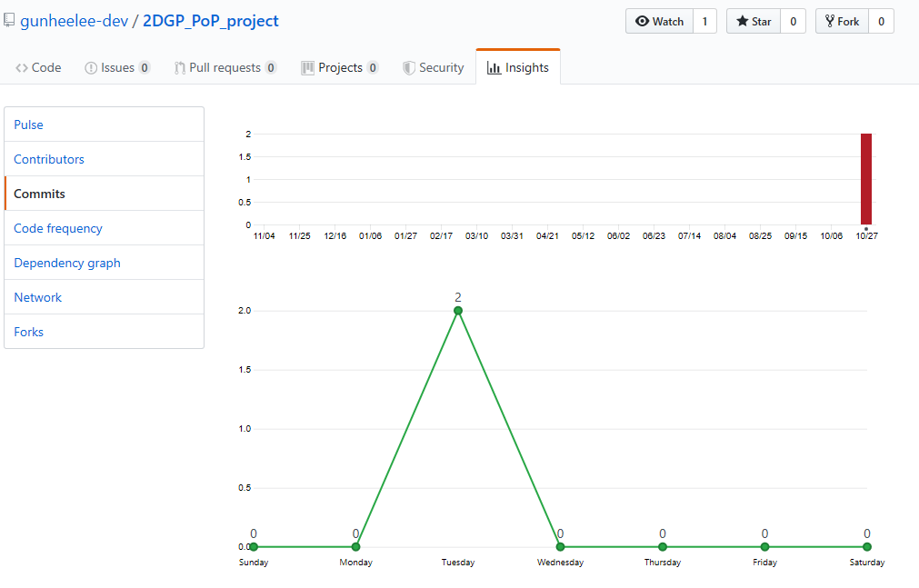
GitHub Commits

